Slide 1
Az ember tragédiája
Németh Antal rendezésében

Slide 2
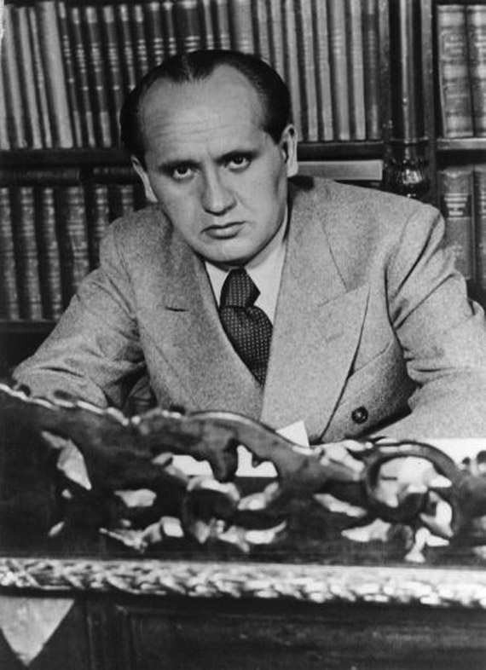
Németh antal
1903. május 19-én született Budapesten
1935-től 1944-ig a Nemzeti Színház igazgatója volt
1944–1955 között nem rendezhetett
Az ember tragédáját nem csak a színpadon, de a flimvásznon is megelevenítette

Slide 3
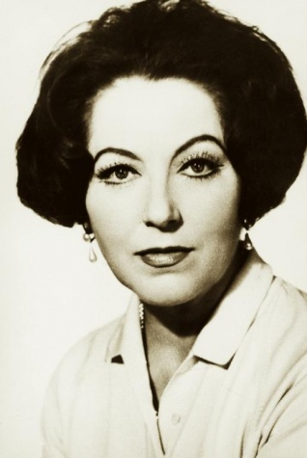
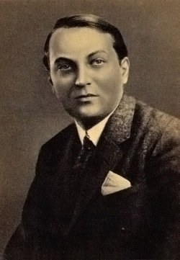
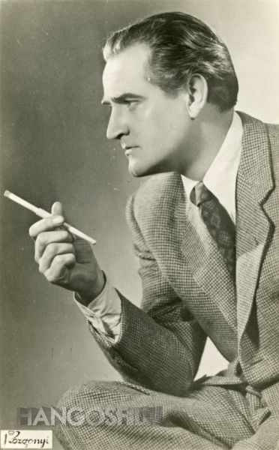
Főszereplők:
Éva: Lukács Margit
Ádám: Abonyi Géza
Lucifer: Kovács Károly

Slide 4
A kezdetek:
Először, amennyire lehetett, kipucolja, gördülékennyé, színpadképessé teszi, nézhetővé rövidíti az előadást. Ahogy mondta: „Táray száraz értelmessége, dikciójának kissé expresszív jellege alkalmassá tette Madách Luciferi mondanivalójának tolmácsolására. Kevésbé volt meggyőző Tímár alakítása . Csak cinikus volt, emberien cinikus, sem lázadó angyal, sem másféle színészi koncepció nem volt felfedezhető Luciferében. Ezenkívűl gyakran élt szép orgánumának hatáslehetőségeivel, tehát sem a Gyenes teremtette hagyomány folytatását nme várhattam tőle, sem pedig valamiféle új Luciferelgondolás színészi kiindulópontjául nem kínálkozott.”

Slide 5
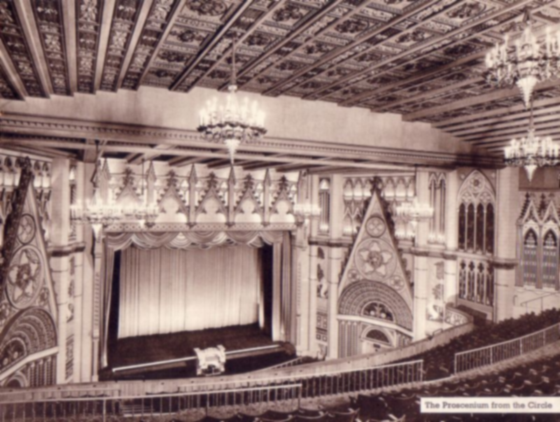
Londoni bemutató
Az 1937. októberében megvalósult előadás emberpárját – Lehotay Árpád és Tőkés Anna alakította, a harmadik főszerepben Csortos Gyulát láthatta az ünneplő közönség, aki leginkább hagyományos módon „az emberiség cinikus intrikusának” ábrázolta Lucifert.

Slide 6
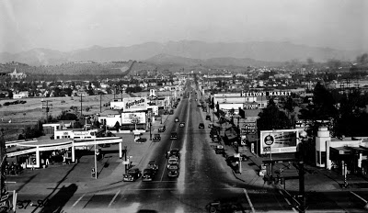
A bemutató előtt Németh Hamburgban rendezte meg és kipróbált bizonyos színpadi hatásokat. Célja olyan előadás, „amely egyrészt korszerű folytatása a Paulay teremtette hagyományoknak, másrész vizuálisan értelmezi, kommentálja a drámai költemény mélyebb értelmét.” Hamburg volt a budapesti előadás gyakorlati főpróbája.
2. alkalommal nem adhatta elő, mert nem felelt meg a szovjet cenzúrának

Slide 7
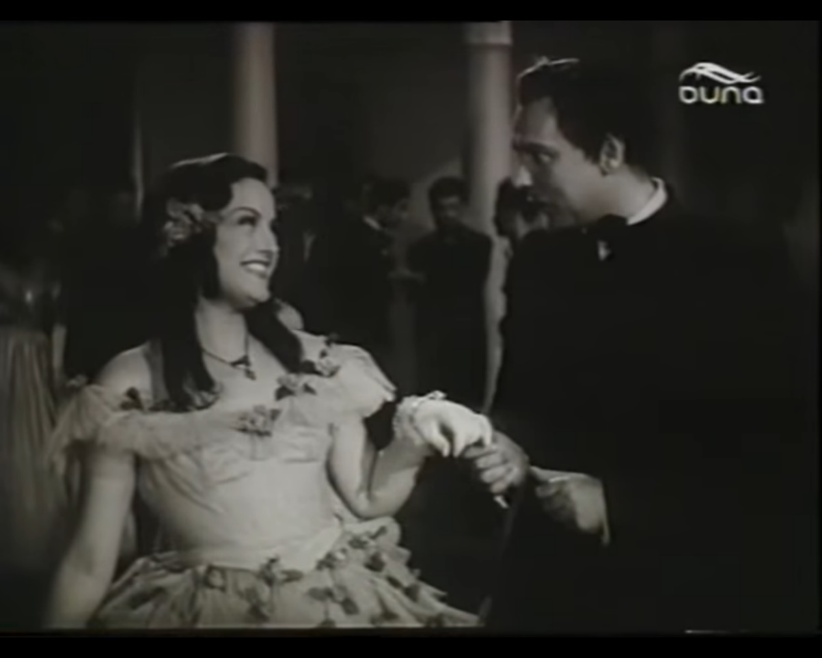
1944-ben Madách Imre életéről készített színvonalas filmprodukciót Szörényi Éva és Tímár József főszereplésével (Madách - Egy ember tragédiája).

Slide 8
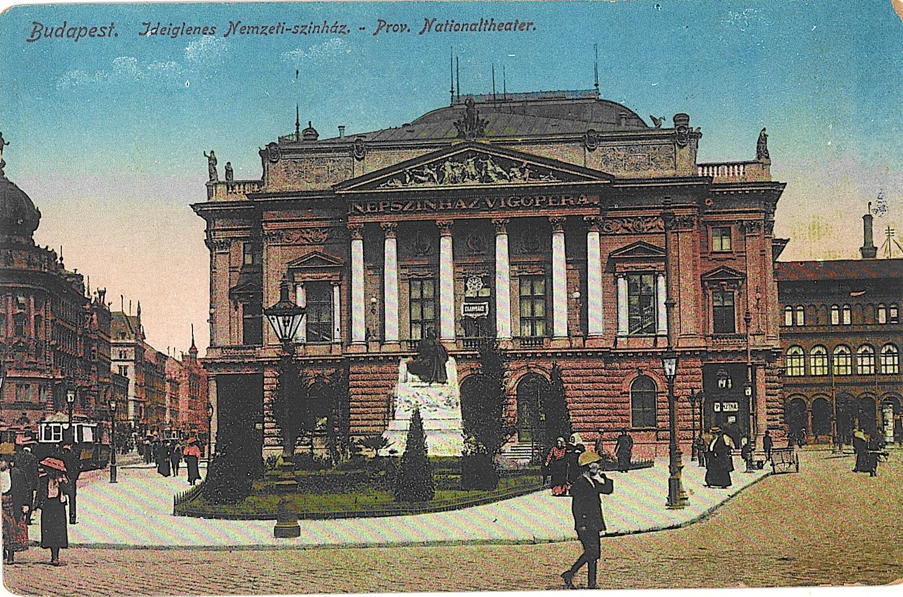
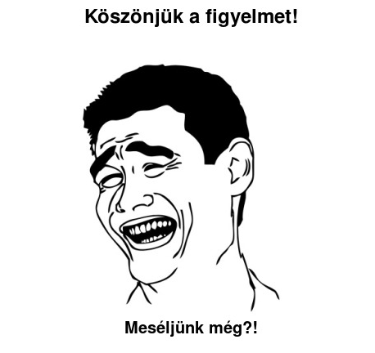
1965-ben a Filmtudományi Intézet által a Filmmúzeumban indított sorozatban tűzték újra műsorra a következő ajánlással: „Madách életéről szóló filmünk a felszabadulás előtti sok gyenge magyar film között nemcsak témájánál fogva érdemli meg figyelmünket, hanem azért is, mert szereplői kiváló színészeink közül kerültek ki. Játékukban a Nemzeti Színház akkori játékstílusát örökítik meg számunkra.”

